Slide 1

Sistemas de informação: dimensão tecnológica
Lucas Beraldi, João Vitor Bosa e Carlos Eduardo.

Slide 2

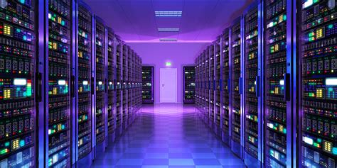
Sistemas de informação: dimensão tecnológica
- Componentes de um sistema de informação
- Tecnologias e ferramentas utilizadas em
sistemas de informação
- Tipos de sistemas de informação

Slide 3

Componentes de um sistema de informação:
- Usuário: papel fundamental na interação e
utilização do sistema
- Hardware: equipamentos utilizados para
armazenar e processar informações
- Software: programas que são executados no
hardware para realizar tarefas específicas
- Dados: informações armazenadas e processadas
pelo sistema
- Rede: meio pelo qual os componentes se
comunicam e trocam informações

Slide 4

Tecnologias e ferramentas utilizadas em sistemas de informação:
- Banco de dados: sistema de armazenamento de
informações
- Linguagens de programação: ferramentas
utilizadas para desenvolver softwares
- Sistemas operacionais: plataforma que gerencia
recursos de hardware e software
- Sistemas de gestão empresarial (ERP): softwares
que integram e gerenciam processos empresariais
como financeiro e logística
- Sistemas de BI: softwares utilizados para análise e interpretação de dados.

Slide 5
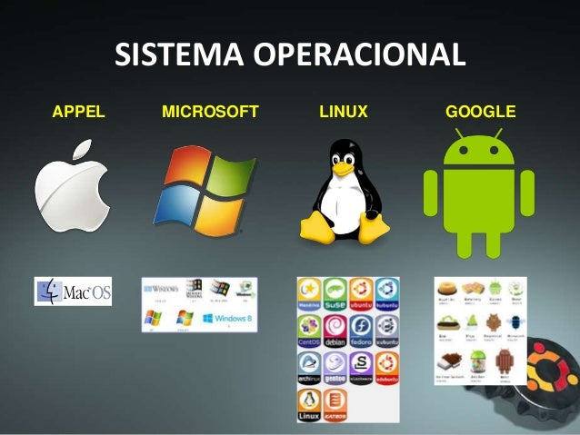
Tipos de sistemas de informação:
- Sistemas de automação de escritório: sistemas
utilizados para gerenciamento de documentos
- Sistemas de suporte à decisão: sistemas
utilizados para tomada de decisões baseadas em
análises de dados
- Sistemas de informação para a gestão: sistemas
utilizados para gerenciamento de processos
empresariais
- Sistemas especialistas: sistemas utilizados para
automatizar processos específicos
- Sistemas de comércio eletrônico: sistemas utilizados para realizar transações de compras e vendas pela internet

Slide 6

Conclusão:
- A dimensão tecnológica é fundamental para
garantir a eficiência, produtividade e
competitividade das empresas no mercado
- O uso adequado de tecnologias e ferramentas
pode resultar em melhorias significativas nos
processos empresariais e na tomada de decisões
- A escolha e implementação de um sistema de
informação deve ser baseada em uma análise
criteriosa dos requisitos da empresa e das tecnologias disponíveis

Slide 7

OBRIGADO!

